Slide 1
מערכת שידורים לאומית

Slide 2
אלקטרוניקה– חישוב נקודת עבודה והגבר מתח
אלקטרוניקה ומחשבים שאלון 815381
שם המורה: רג'א אליאס

Slide 3
מה נלמד היום
1.חישוב נקודת עבודה וקו עבודה של טרנזיסטור :
2.חישוב רשום ושרטוט משוואת קו העבודה של טרנזיסטור :
2. חישוב הגבר מתח :
א. ללא השפעת נגד הפולט/אימיטר
ב. עם השפעת נגד הפולט/אימיטר RE

Slide 4
טרנזיסטור ביפולרי
תיאור טרנזיסטור ביפולרי מסוג NPN עם סימון מתחים וזרמים:
מצב פעיל: זרם הקולט מבוקר ע"י זרם הבסיס .
בין הבסיס לפולט יש מפל מתח VBE :

Slide 5
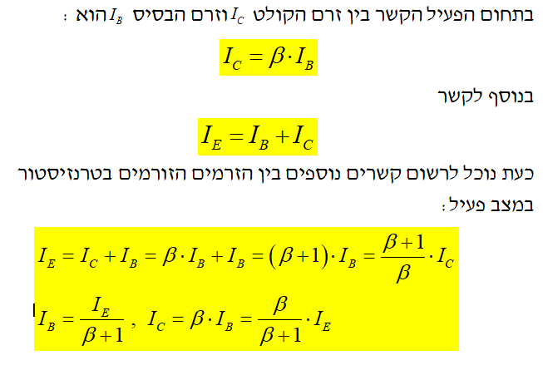
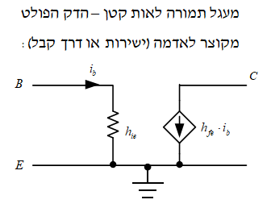
ריכוז נוסחאות וסכמות

Slide 6
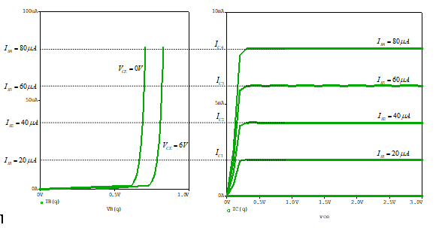
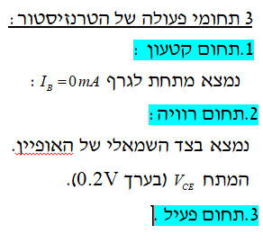
אופייני מבוא ומוצא של טרנזיסטור ביפולרי

Slide 7

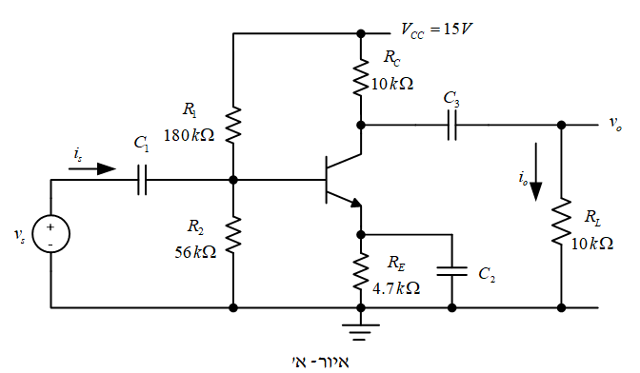
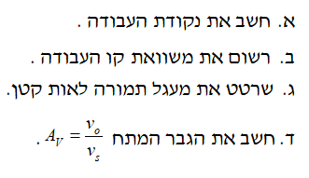
שאלה 1 : נתון המעגל הטרנזיסטורי המתואר באיור א'. נתוני הטרנזיסטור:

Slide 8
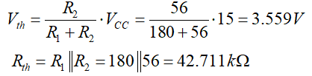
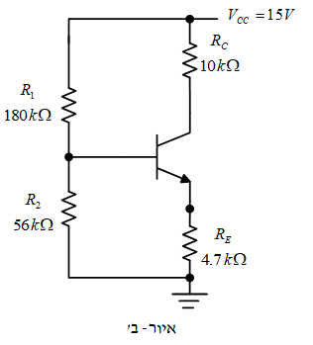
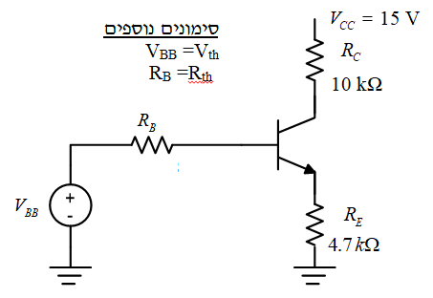
פתרון חישוב נקודת העבודה :בניתוח DC הקבלים מהווים נתק והמעגל המתקבל מתואר באיור ב':
לפי תבנין נקבל את המעגל הבא

Slide 9
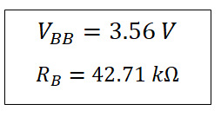


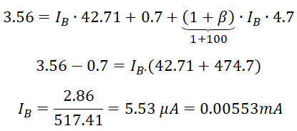

נרשום את משוואת KVL (משוואת קירכוף למתחים)עבור החוג השמאלי:

Slide 10

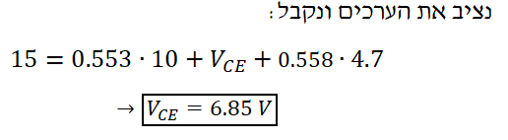

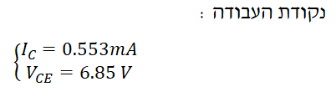
נרשום את משוואת KVL (משוואת קירכוף למתחים)עבור החוג הימיני:

Slide 11
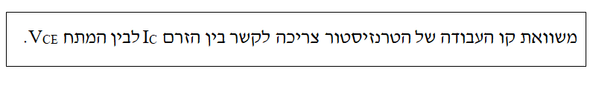









ב . רשום את משוואת קו העבודה .

Slide 12


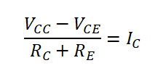
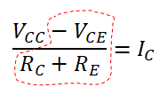
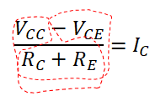

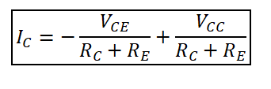
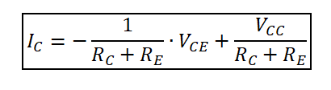




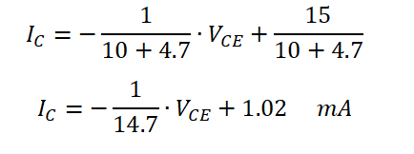
נחלק את המשוואה

Slide 13


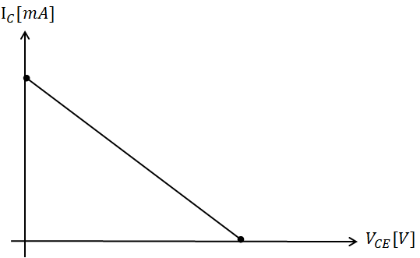
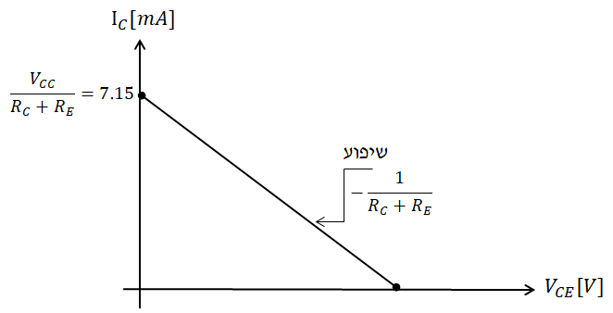
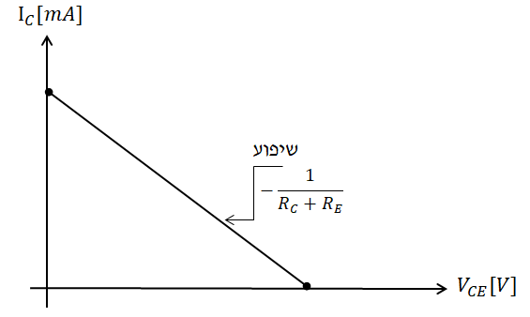

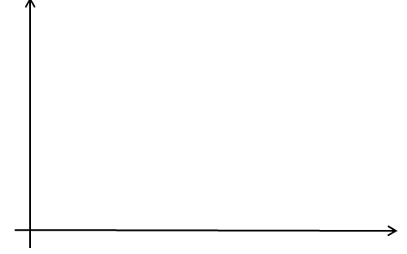
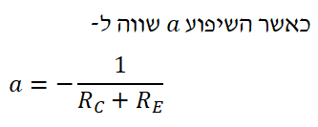
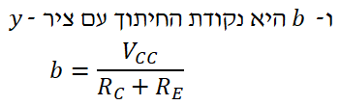



הערה לגבי המשוואה
$$V_{CC}=15$$
$$↖X ציר עם החיתוך ונקודת$$

Slide 14

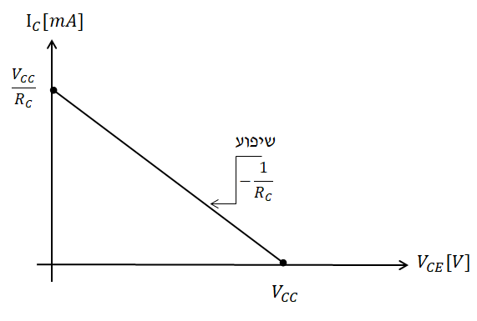




המשך משוואת קו העבודה

Slide 15
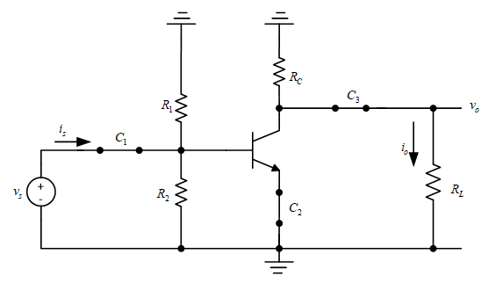
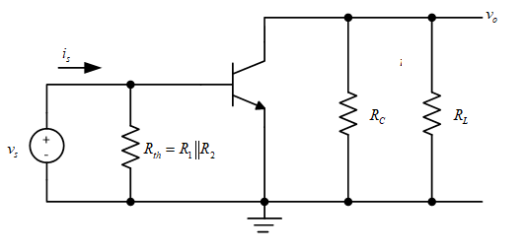
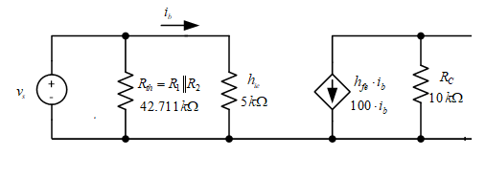
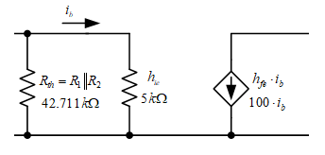
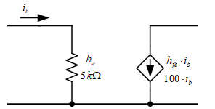
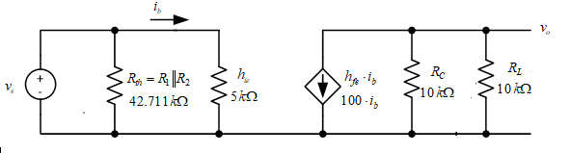
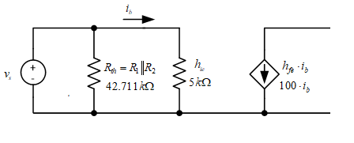


ג. שרטט את מעגל תמורה לאות קטן מעגל התמורה לאחר קיצור הקבלים וביטול (קיצור) מקור המתח מתואר באיור ג:

Slide 16










ג. חשוב הגבר המתח :

Slide 17
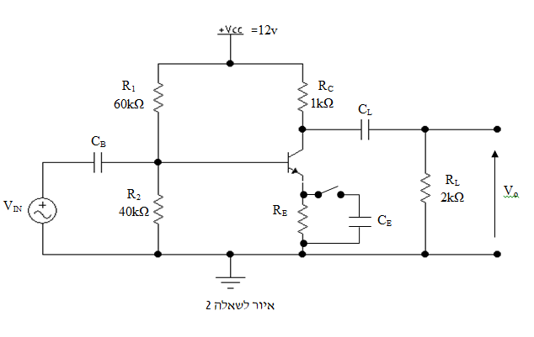
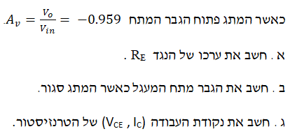

שאלה 2 : באיור לשאלה 2 נתון מגבר טרנזיסטורי .

Slide 18
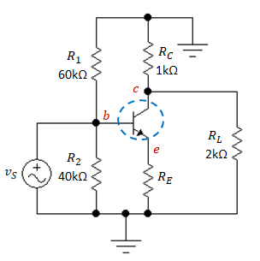


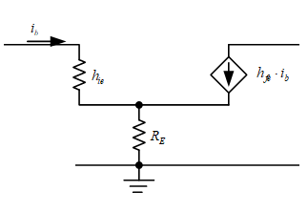
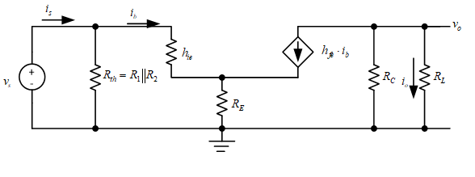
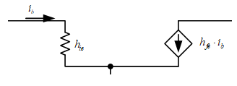
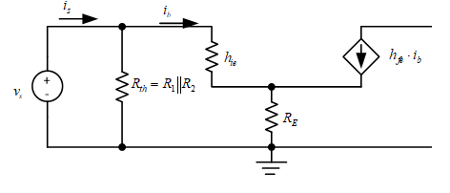
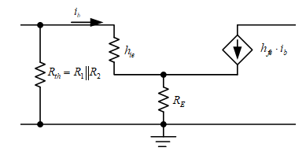


א . חשוב ערכו של הנגד :R_{E}
$$⟹$$

Slide 19












נרשום ביטוי לזרם הפולט ie :
נציב את הערכים ונקבל:
נציב את הערכים ונקבל:

Slide 20




המשך סעיף א-1

Slide 21









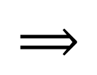
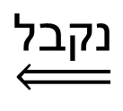
הערה : ניתן לרשום נוסחה כללית עבור הגבר המתח משתי המשוואות שסומנו ב- $∗$ ו- $∗∗$
$$⟹$$
$$\underset{⇐}{נקבל}$$
$$⟹$$

Slide 22
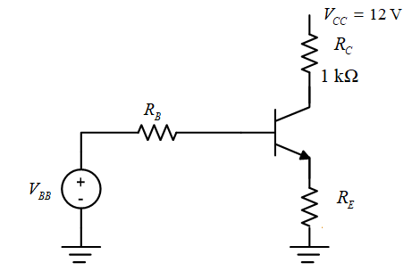
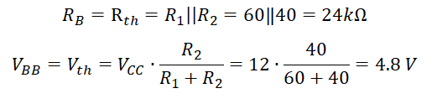

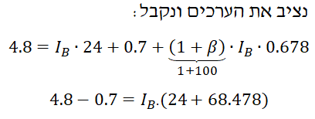
סעיף ג: חישוב נקודת עבודה

Slide 23
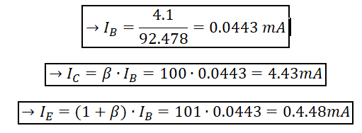

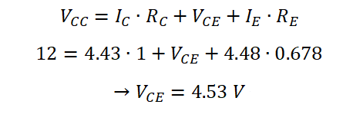

המשך

Slide 24








ד . רישום ביטוי למשוואת קו העבודה

Slide 26

שימוש ביצירות מוגנות בזכויות יוצרים ואיתור בעלי זכויות
השימוש ביצירות במהלך שידור זה נעשה לפי סעיף 27א לחוק זכות יוצרים, תשס"ח-2007. אם הינך בעל הזכויות באחת היצירות, באפשרותך לבקש מאיתנו לחדול מהשימוש ביצירה, זאת באמצעות פנייה לדוא"ל rights@education.gov.il

